Slide 1


Ministério da Educação
Instituto Federal de Mato Grosso
Campus Cuiabá – Cel. Octayde Jorge da Silva
Departamento de Área de Computação
Controle de Inventário de uma ONG
(Programação de Banco de Dados)
Discente: Elizeu Cordeiro do Amaral Vailant
Docente: Juliana Saragiotto Silva
IFMT - Campus Cuiabá
Cuiabá, MT – 14/06/2023
Notes:
<número>

Slide 2
Agenda
1. Introdução
2. Plano de trabalho
3. Justificativa
4. DER
Notes:
<número>

Slide 3
1. Introdução
O projeto foi montado em python na IDE pycharm.
Foi usado o framework Kivy e a biblioteca kivyMD para a estilização.
Foi usado o banco de dados sqlite e para se conectar a ele a biblioteca sqlite3.
Notes:
<número>

Slide 4
2. Plano de trabalho
O que fazer?
Criação de um banco de dados para fazer o controle dos materiais recebidos na ONG.
Ideal:
Cadastrar as doações por celular e depois gerenciar elas por um computador.
Notes:
<número>

Slide 5
3. Justificativa
Justificativa (por que fazer)?
Para manter um controle do estoque. Como estudante será uma oportunidade para treinar as linguagens e ferramentas. Para auxiliar elas no gerenciamento da ONG.
Quais funcionalidades e requisitos necessitam ser contemplados?
Cadastrar e consultar os doadores
Cadastrar e consultar o que foi doado
Cadastrar e consultar quando foi feita a doação
Cadastrar usuários e fazer o login
Notes:
<número>

Slide 6
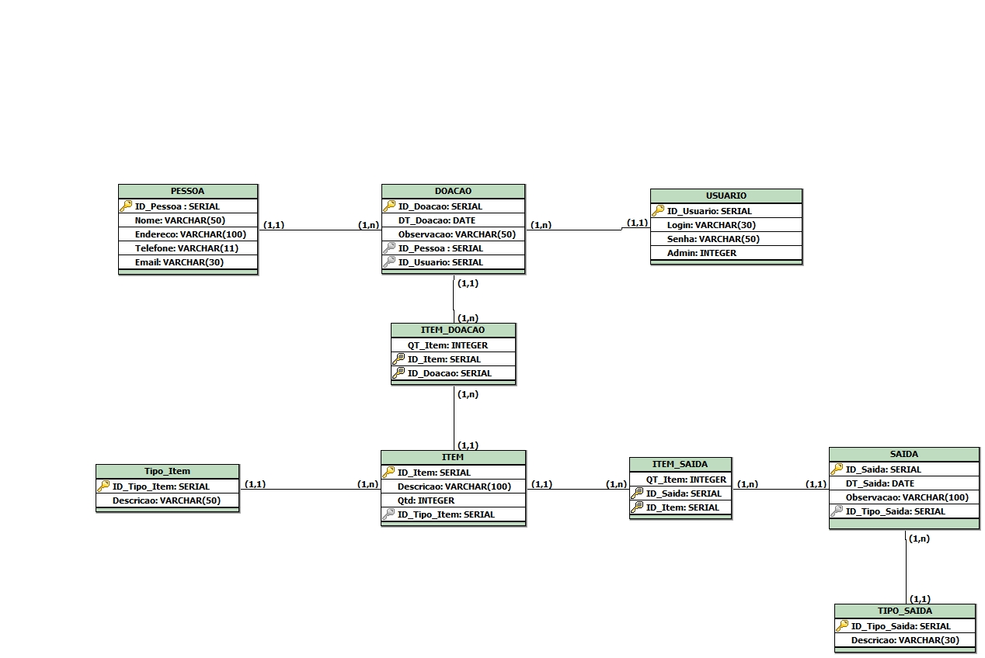
4. DER
Notes:
<número>

Slide 7

Obrigado!
Elizeu Cordeiro do Amaral Vailant
Email: amaral.elizeu@estudante.ifmt.edu.br
Notes:
<número>

